Slide 1
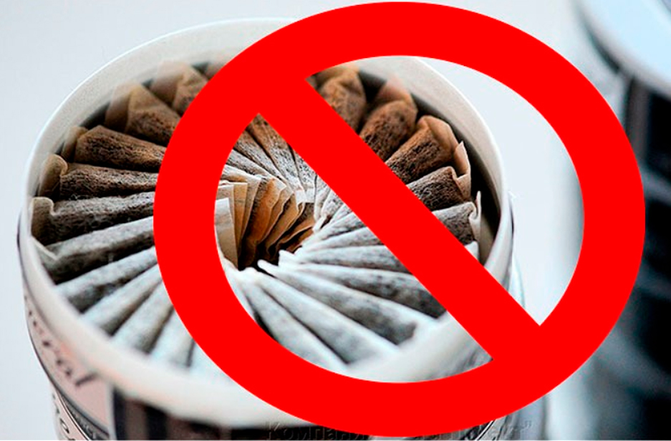
«Никотиносодержащие препараты – новая угроза»

Slide 2
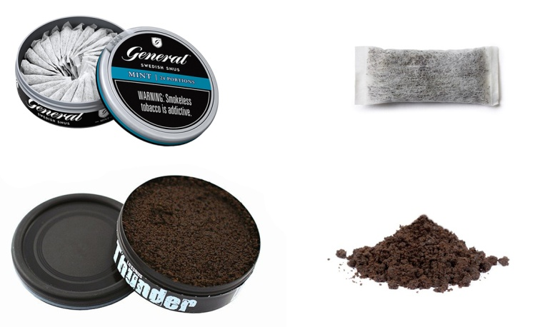
В настоящее время среди подростков и молодежи отмечается высокая распространенность употребления некурительной никотинсодержащей продукции. К ней относятся табачные изделия, предназначенные для сосания,жевания или нюханья и иных способов потребления, не связанных с курением.
Если от вашего ребенка не пахнет табаком, это еще не значит, что он не имеет дела с никотином. Сегодня среди детей и подростков набирают популярность никотиновые леденцы и снюсы — смесь жевательного (сосательного) табака. Снюс может выглядеть как множество небольших утрамбованных прямоугольных пакетиков, располагающихся в круглом пластиковом контейнере. Содержимое пакетиков представляет собой измельченный увлажненный табак, который помещают между верхней (реже — нижней) губой и десной на длительное время — от 30 до 60-70 минут (по данным производителя, от 5 до 30 минут). Еще существует рассыпной вариант, где никотиновая смесь не дозирована, а просто находится в банке.

Slide 3
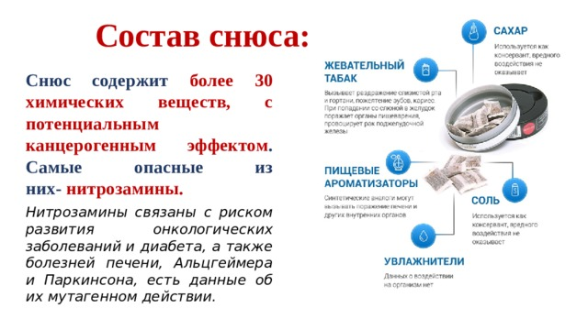

Slide 4
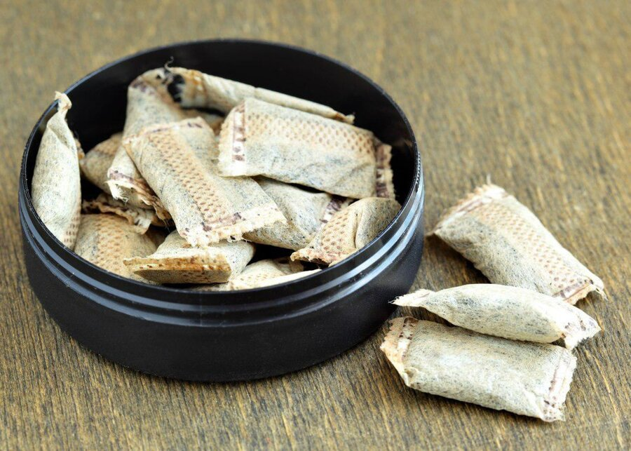
Популярен снюс тем, что он незаметен в употреблении (бездымный и не имеет запаха), а это на руку школьникам.
Они считают, что снюс - это безопасная альтернатива сигаретам, однако эксперты уверяют, что потребители жевательных смесей получают более внушительную разовую дозу никотина в сравнении с курильщиками.

Slide 5
КАК ДЕЙСТВУЕТ СНЮС?
Употребление снюса, как и курение сигарет, направлено на поступление в организм никотина. В жевательном табаке содержится намного больше никотина, чем в курительном. Однако в кровь попадает примерно одинаковое его количество.
За время рассасывания в организм поступает от 20 мг тонизирующего вещества. В ходе выкуривания крепкой сигареты «порция» никотина составляет не более 1,5 мг. То есть, один маленький мешочек снюс приравнивается к выкуренным одновременно 2-3 пачкам сигарет.
Даже для взрослого человека это очень много, а для ребенка такая концентрация просто губительна!
При этом в отличие от курения, при употреблении снюса в организм не попадает табачный дым и вещества, находящиеся в нем. Именно поэтому поначалу употребление снюса может казаться безопасным и менее вредным. Именно так оно и позиционируется производителями.
ВАЖНО!!!! Привыкание при приеме снюса возникает намного быстрее, практические молниеносно, и зависимость от никотина выражена в большей мере.

Slide 6
ЧЕМ ОПАСЕН СНЮС ДЛЯ ПОДРОСТКОВ?
Воздействие никотинсодержащей продукции на организм обусловлено высоким содержанием никотина. При рассасывании никотинсодержащей продукции, разовая доза никотина менее контролируемая и более высокая в сравнении с сигаретами. При регулярном употреблении никотинсодержащей продукции быстро развивается зависимость от никотина, появляются расстройства аппетита, работы органов пищеварения, увеличивается риск развития интоксикации организма.
Прием сосательного табака особенно опасен именно в подростковом возрасте, так как организм еще не сформирован окончательно. Снюс наносит такой вред:
замедление и остановка роста;
нарушение когнитивных процессов;
ухудшение концентрации внимания и памяти;
повышенная раздражительность и агрессивность;
ослабление иммунитета и повышенная восприимчивость к инфекционным заболеваниям;
более высокий риск развития онкологических заболеваний полости рта, желудка и поджелудочной железы.
Даже недолгое употребление снюса подростком, вызывает снижение концентрация внимания и ухудшение памяти. Учитывая, что внимание и память являются предпосылками интеллекта, падает его учебная продуктивность, задерживается когнитивное развитие.

Slide 7
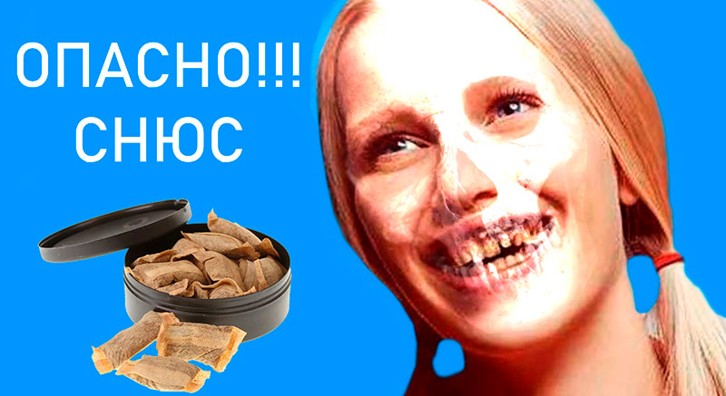
Как определить, что ребенок употребляет снюс?
Есть несколько признаков, они схожи с симптомами употребления психоактивных веществ. Во-первых, это повышенная возбудимость, переходящая в агрессию, сменяющаяся вялостью и заторможенностью. Во-вторых, подросток становится рассеянным, снижаются его физическая сила и выносливость. В-третьих, у ребенка пропадает аппетит, появляются головные боли, першение в горле, кашель. Также подросток может подолгу не спать и прибывать в «приподнятом» настроении. Иногда возникают эрозии или воспаления на деснах.

Slide 8

Задача родителей состоит в том, чтобы объяснить подросткам, что безопасного табака не бывает. Употребление табака в любой его форме абсолютно и безоговорочно вредно для любого организма, особенно для организма ребенка. Необходимо проводить со своими детьми профилактические беседы о пагубном, губительном влиянии снюса. А в случае подозрения в том, что ваш ребенок употребляет никотинсодержащую продукцию, нужно обращаться за помощью к специалистам.
Только семья может оградить своего ребенка от зависимостей!

Slide 9
«КУДА ОБРАТИТЬСЯ ЗА ПОМОЩЬЮ?»
Государственное бюджетное учреждение Ростовской области «Наркологический диспансер» (ГБУ РО «Наркологический диспансер») 344002, г. Ростов-на-Дону, ул. Баумана, 38 (вход с угла пер. Семашко).
Анонимный кабинет психиатра для детей и взрослых. Запись на прием:
1. По телефонам: 8(863) 240-42-57 и 8 903 402 70 24.
2. По E-mail: narkorostov@mail.ru

Slide 10
Спасибо за внимание

